Slide 1
Царства живой природы

Slide 2
Классификация – это распределение всех живых организмов на земле по группам.
Систематика – это раздел биологии, занимающийся классификацией живых организмов.
Вид объединяет родственные организмы, близкие по строению и особенностям жизнедеятельности, способные скрещиваться между собой и давать жизнеспособное потомство.

Slide 3
ВИД
ВИД
ВИД
РОД
РОД
РОД
РОД
СЕМЕЙСТВО
СЕМЕЙСТВО
ОТРЯД
КЛАСС
КЛАСС
КЛАСС
ТИП
ТИП
ПОДЦАРСТВО
ПОДЦАРСТВО
ЦАРСТВО

Slide 4
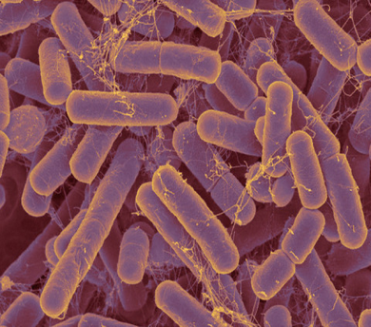
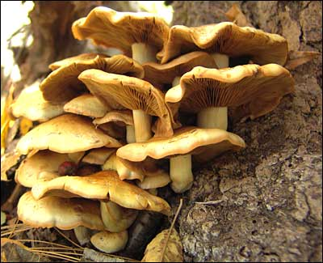
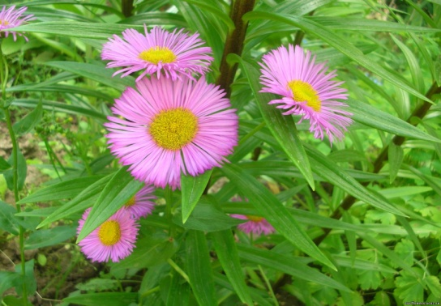
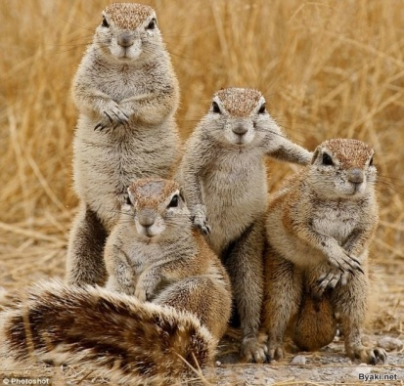
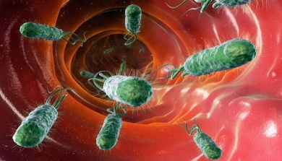
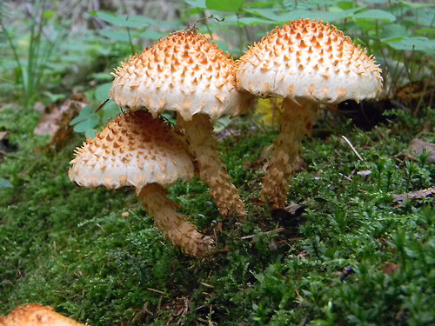
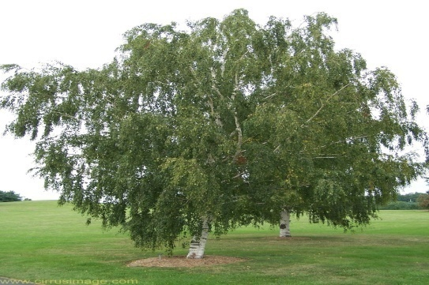
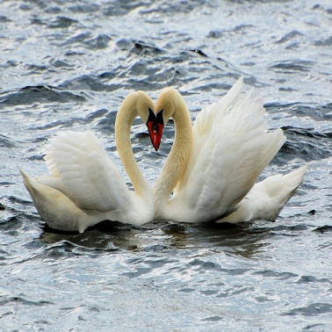
ЦАРСТВА ЖИВОЙ ПРИРОДЫ
БАКТЕРИИ
ГРИБЫ
РАСТЕНИЯ
ЖИВОТНЫЕ

Slide 5
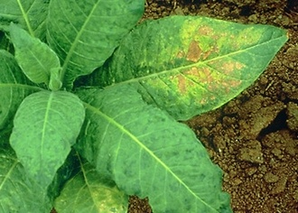
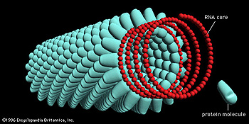
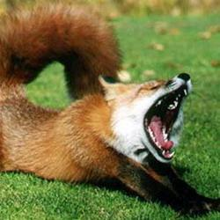
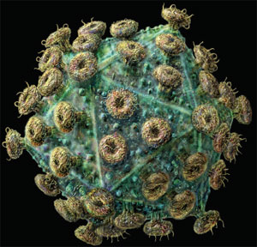
ВИРУСЫ
Вирусы – это неклеточная форма жизни, не имеющая ни ядра, ни цитоплазмы, ни вакуоли, ни клеточной мембраны, ни клеточной стенки.
Ученые не могут определить, к живой, или к неживой природе они относятся.
Вирус табачной мозаики – повреждает растения.
Вирус бешенства – губит животных.
Вирусы СПИДа, оспы, кори, гриппа – опасны для человека.

